Slide 1
Комунальний заклад «Дошкільний навчальний заклад (ясла-садок) №382 «Джерельце» Харківської міської ради»

Slide 2
Звіт завідувача комунального закладу «Дошкільний навчальний заклад (ясла-садок)
№382 «Джерельце» Харківської міської ради» Романенко Світлани Анатоліївни
про свою діяльність перед педагогічним колективом та громадськістю за 2021/2022 навчальний рік

Slide 3
Нормативно-правова база
Конституції України.
Закону України «Про дошкільну освіту».
Закону України «Про засади державної мовної політики ».
Закону України «Про освіту».
Закону України «Про охорону дитинства»
Закону України «Про охорону праці».
Державної національної програми «Освіта. Україна ХХІ століття».
Положення про дошкільний навчальний заклад.
Базового компонента дошкільної освіти та програми виховання і навчання дітей від двох до семи років «Дитина»

Slide 4
Завдання звітування
Забезпечити прозорість, відкритість і демокра-тичність управління навчальним закладом.
Стимулювати вплив громадськості на прийняття та виконання керівником відповідних рішень у сфері управління навчальним закладом

Slide 6
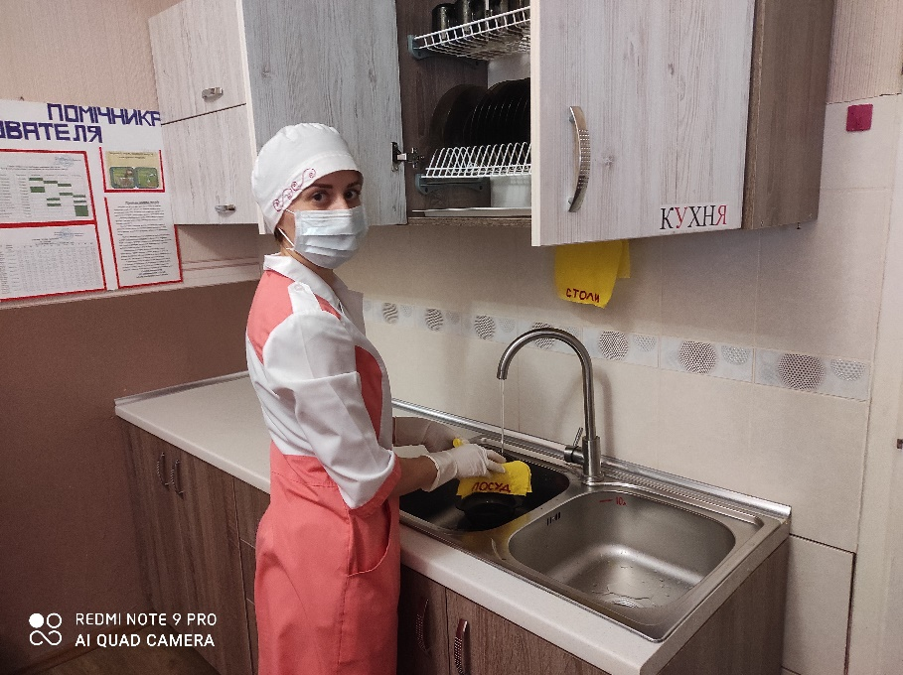
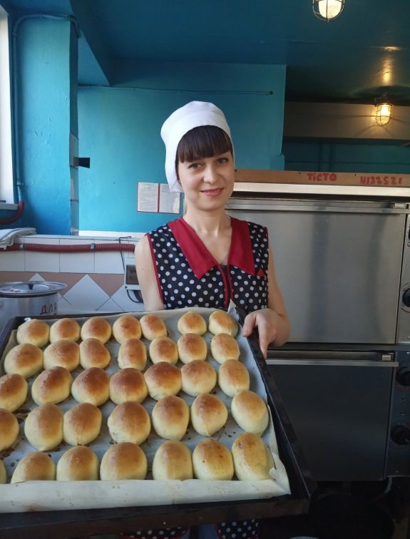
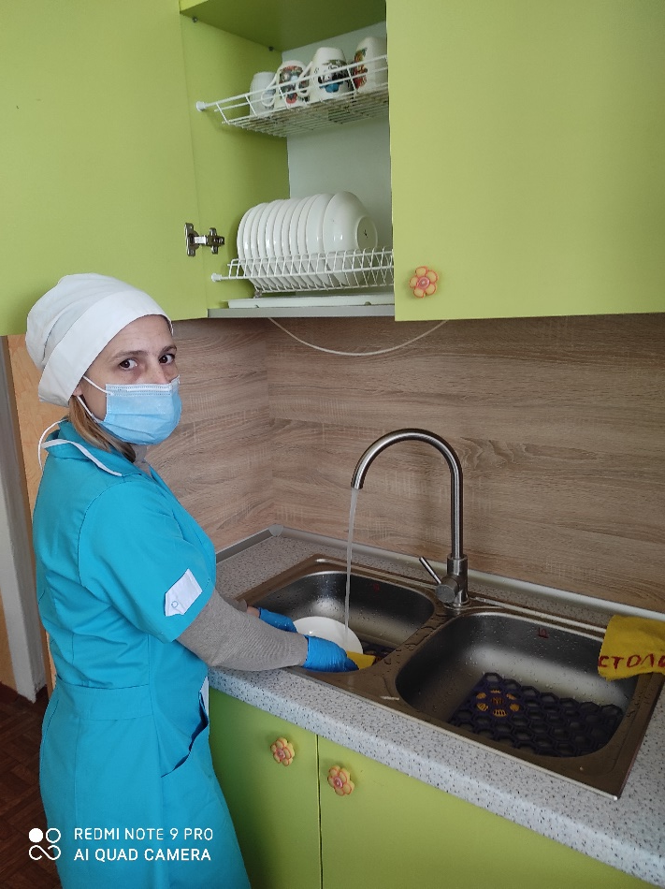
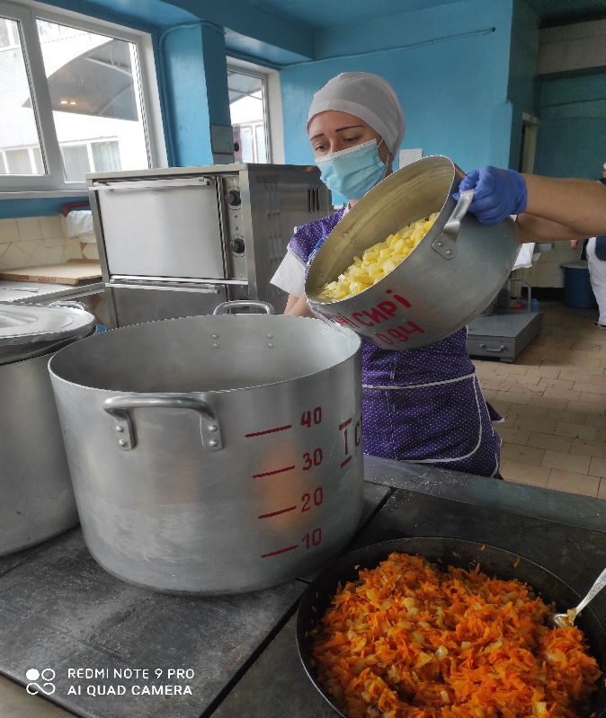

Slide 7
Мережа дошкільного закладу:
11 груп з денним перебуванням дітей:
2 групи раннього віку;
9 груп для дітей дошкільного віку
3 групи з 12 – годинним режимом
1 група з 10,5 – годинним режимом
У 2021/2022 навчальному році списковий склад вихованців складав 210 дітей .
Мова навчання та виховання дітей – українська.

Slide 8
Головною метою діяльності колективу ЗДО №382 «Джерельце»
створення належних умов для забезпечення рівного доступу до якісної освіти, виховання особистості дитини, створення доброзичливої, творчої атмосфери, де враховувалися б інтереси та бажання дитини

Slide 9
Заходи щодо забезпечення навчального закладу кваліфікованими педагогічними кадрами
У 2021/2022 навчальному році з вихованцями працювали 17 педагогів.
вища кваліфікаційна категорія 1 педагог,
І кваліфікаційну категорію має 2 педагога,
ІІ кваліфікаційна категорія 1 педагог,
кваліфікаційну категорію «спеціаліст» 7 педагогів
тарифний розряд (10,11) мають 6 педагогів

Slide 10
Адміністрацією закладу створено всі умови для спеціалістів, які бажають заочно здобувати вищу освіту: при виконанні навчального плану їм надаються додаткові оплачувані відпустки, мають змогу користуватися науковою, методичною та періодичною педагогічною літературою для написання контрольних робіт, доповідей тощо.

Slide 11
Головною метою закладу дошкільної освіти є:
забезпечення реалізації права громадян на здобуття дошкільної освіти;
задоволення потреб громадян у розвитку, догляді та оздоровленні дітей;
створення умов для їх фізичного, розумового і духовного розвитку

Slide 12
Групові кімнати

Slide 13
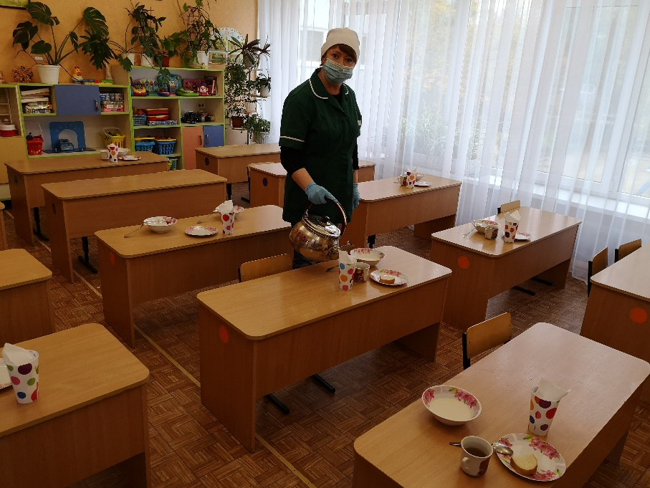
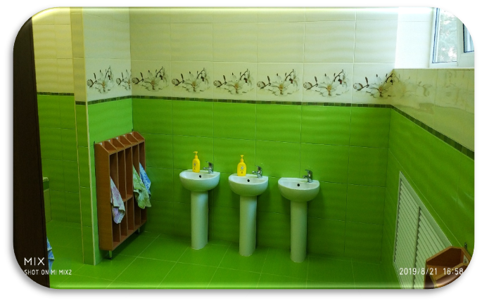

Slide 14
Спальні кімнати

Slide 16
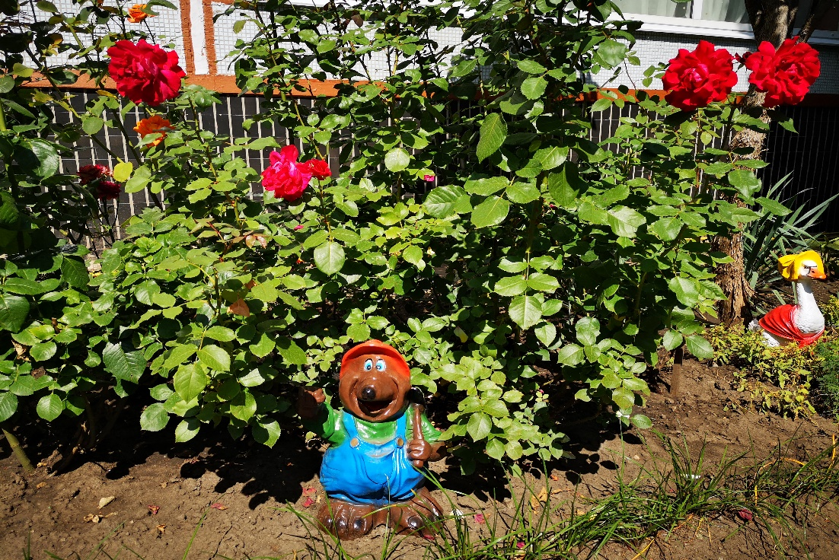
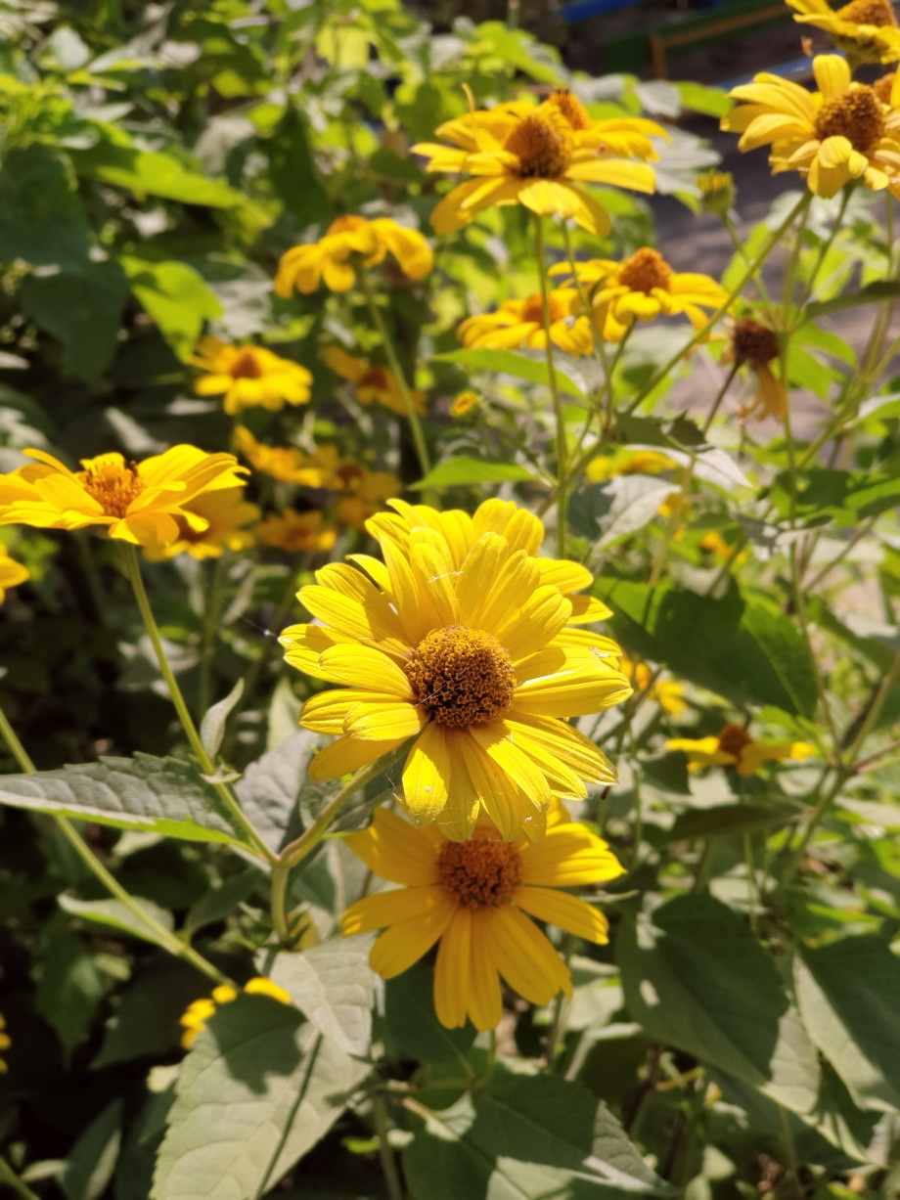

Slide 19
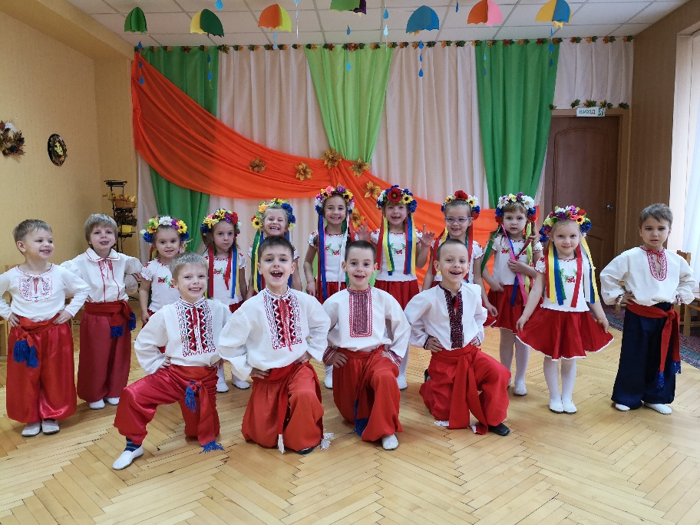
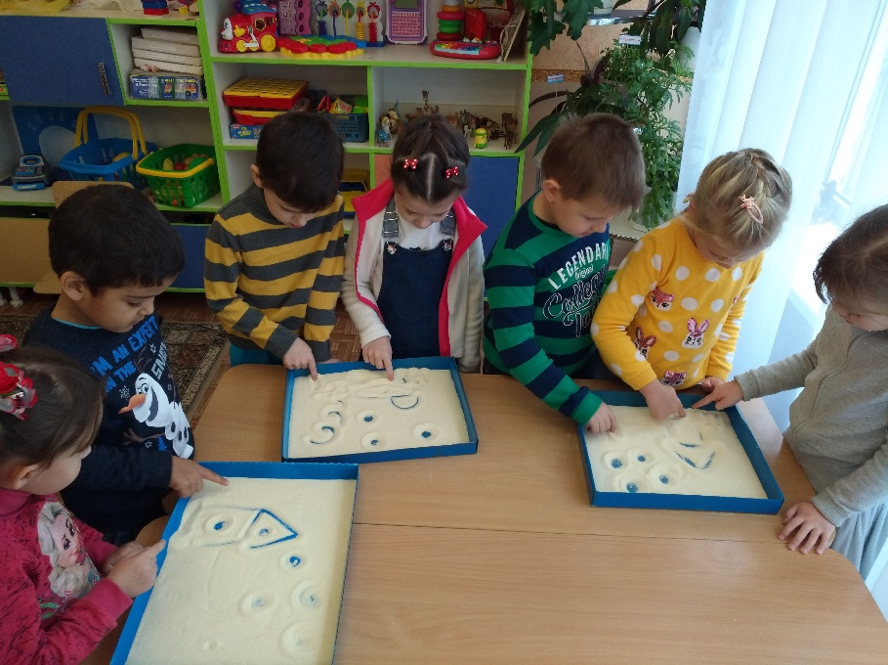

Slide 22
ЄДИНА МЕТОДИЧНА ТЕМА над якою працює педагогічний колектив
«Формування компетентностей дитини дошкільного віку через розвиток її творчих здібностей, творчого мислення, підвищення якості освіти та здійснення соціально – орієнтованого підходу як запоруки для успішного навчання у школі»

Slide 23
ОСНОВНІ ЗАВДАННЯ на 2021/2022 навчальний рік
1. Розвивати творчі здібності та підвищувати мовленнєву компетентність дошкільників засобами образотворчої діяльності.
2. Формувати сенсорно-пізнавальну обізнаність дітей, шляхом впровадження пошуково-дослідницької діяльності у освітньо-виховний процес.
3. Сприяти становленню пріоритетності патріотичного виховання через використання різноманітних форм взаємодії дошкільного закладу з сімʼєю.

Slide 25
Розвивальне середовище

Slide 28
Проведення різних форм методичної роботи з педагогами позитивно вплинуло на якість освітньої роботи з дітьми:
в освітній роботі з дітьми застосовувались методи та прийоми мнемотехніки, інтегровані заняття (щотижня);
значно поповнений дидактично-розвивальний матеріал у групах закладу;
значно покращився естетичний вигляд групових приміщень відповідно до сучасних вимог.

Slide 29
Фінансово-господарська діяльність закладу упродовж 2020/2021 навчального року здійснювалась за рахунок бюджетних асигнувань, а також благодійних внесків батьків дошкільників. За рахунок бюджету було придбано пожежні шафи та пожежні рукави до них, дезрозчин Саніліт, господарче та рідке мило, антисептик, пральний порошок, паперові рушники, канцелярські товари. Заходи, передбачені планом щодо збереження та зміцнення матеріальної бази установи, виконано.

Slide 31
Використання бюджетних коштів на утримання закладу у 2021/2022 навчальному році було направлено на:
оплату за харчування дітей в розмірі 40% його вартості;
оплату комунальних послуг;
оплату заробітної плати працівникам.
оплату тривожної кнопки муніципальної охорони закладу.
Протягом року своєчасно надавались до централізованої бухгалтерії Управління освіти необхідний перелік документів щодо складання бюджетних запитів, складання тарифікації педпрацівників та штатного розкладу, списковий склад дітей по групах та списку дітей пільгового контингенту, табелю обліку робочого часу з переліком необхідних документів до табелю для нарахування заробітної плати тощо.

Slide 32
Медичне обслуговування вихованців
Адміністрація дошкільного закладу здійснює постійний контроль за організацією харчування та дотриманням вимог санітарно-гігієнічного режиму в групах закладу.
Для зниження захворюваності дітей колективом ведеться клопітка робота, зокрема це:
1. Організація роз’яснювальної роботи з дітьми та батьками профілактики захворювань.
2. Дотримання вимог санітарії.
3. Здійснення загартування вихованців.
4. Організація фізичного виховання.
5. Чітке дотримання режиму.
6. Взаємодія медсестри дошкільного закладу з дитячою поліклінікою.

Slide 33
Організація харчування дітей у дошкільному
закладі у 2021/2022 навчальному році
в наявності двотижневе перспективне меню;
натуральні норми харчування дітей по основним продуктам, в цілому, виконуються
(в середньому на 80%);
складена картотека страв (картки – розкладки) згідно Інструкції з організації харчування;
меню стало більш різноманітним за рахунок введення нових овочевих страв, салатів,
виробів з тіста;
враховано безкоштовне харчування дітей пільгового контингенту: у 2020/2021 навчальному році
сервірування столів відповідає сучасним вимогам, замінено посуд в усіх групах;
оплата батьками за харчування дітей у закладі проводиться, в цілому, своєчасно, питання оплати контролюється щомісяця.

Slide 34
Вартість за харчування з 01 січня 2021 року
Організація харчування
Оплата харчування: • групи раннього віку групи 35 грн. (14,00 грн. із міського бюджету та 21,00 грн. батьки (з додаванням 10% на оздоровчий період)
• дошкільні групи 40 грн. (16,00 грн. із міського бюджету та 24,00 грн. батьки (з додаванням 10% на оздоровчий період ) 40 % за харчування дитини сплачується із міського бюджету

Slide 35
Організація харчування

Slide 37
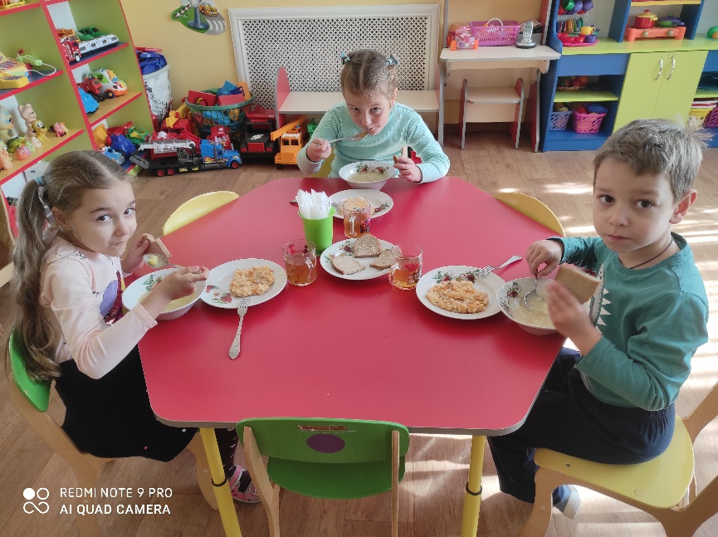
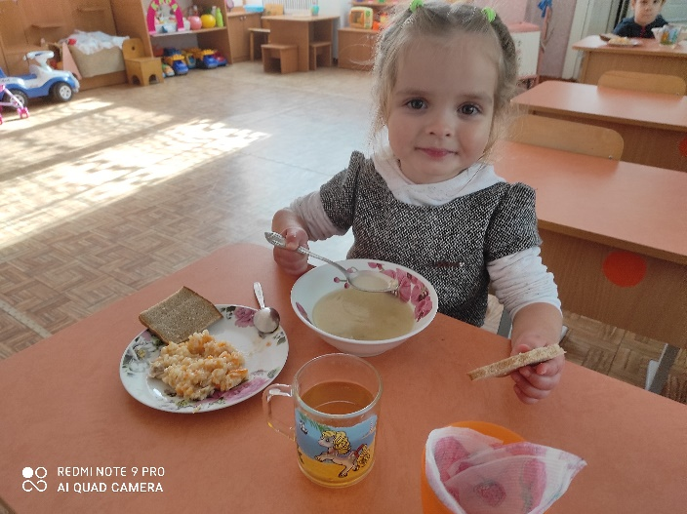
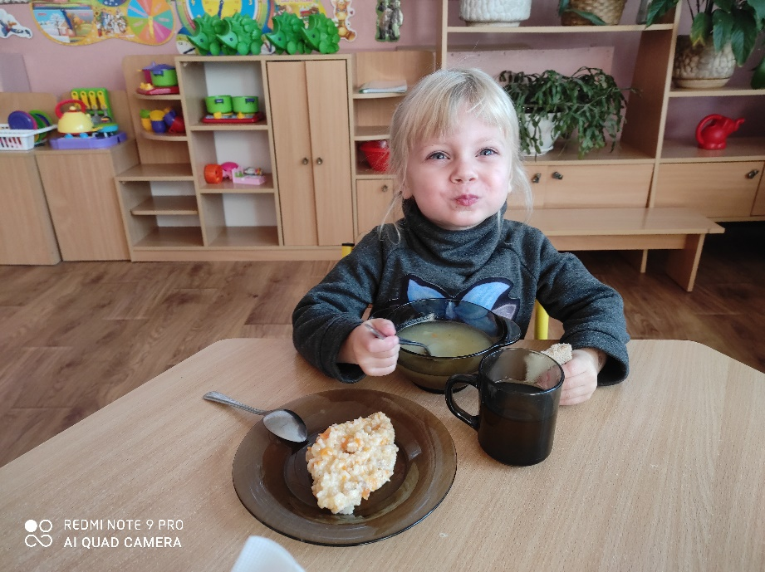
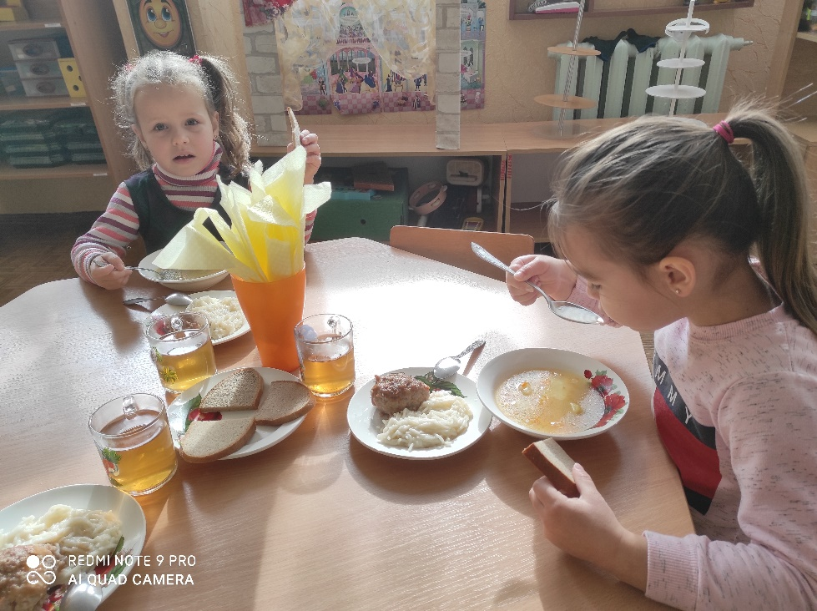

Slide 38
Навчально-виховна робота у закладі дошкільної освіти
Зміст методичної роботи в закладі будується на основі :
державних документів про освіту, науково-педагогічних досліджень,
навчальних планів,
програм,
новинок психолого-педагогічної літератури,
інструктивно-методичних матеріалів з проблеми організації методичної роботи,
інформації про перспективний педагогічний досвід.

Slide 39
Освітній процес дошкільного закладу забезпечує перехід на нову сучасну модель виховання та навчання дітей, виконує такі функції:
• соціальну: соціальний захист та адаптація дітей;
• оздоровчу: охорона та зміцнення здоров'я дітей;
• освітню: навчання та виховання дітей;
• культурно-розважальну: змістовне дозвілля дітей;
• просвітницьку: психолого-педагогічна просвіта батьків.
В освітній діяльності дошкільний заклад керується:
• Базовим компонентом дошкільної освіти в Україні
• освітньою програмою для дітей від 2 до 7 років «Дитина», «Впевнений Старт»

Slide 40
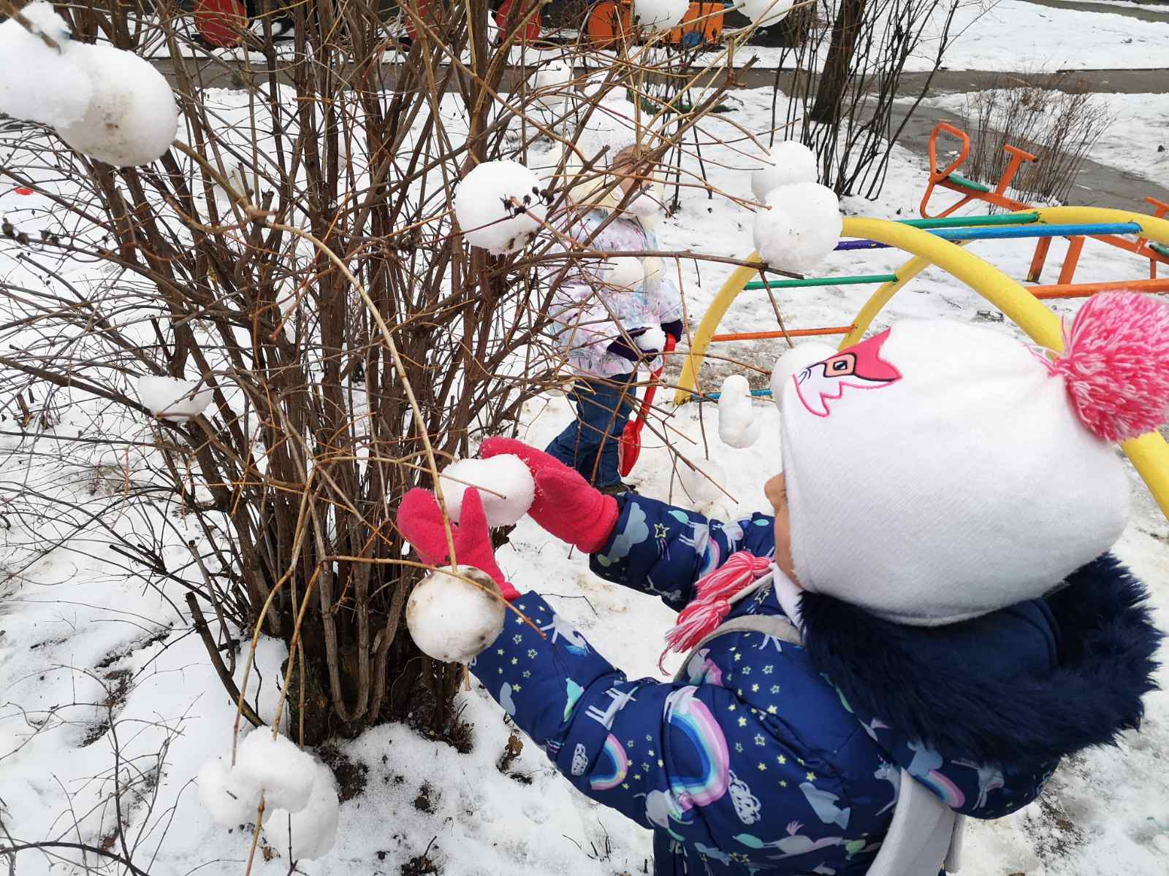
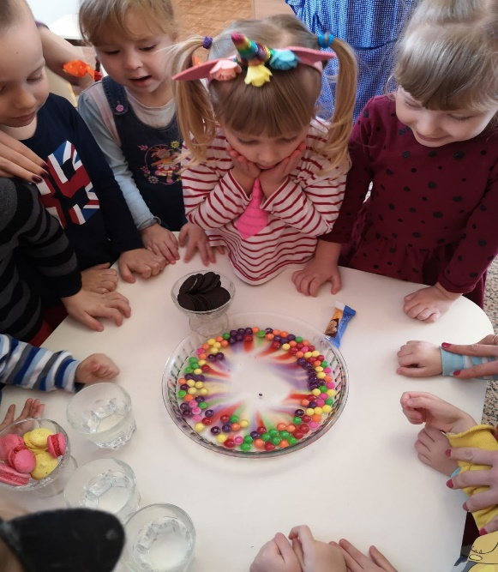
Пізнавально – дослідницька діяльність

Slide 41
СПІЛЬНА РОБОТА ЗАКЛАДУ І СІМ’Ї:
загальні збори;
засідання Ради закладу;
групові батьківські збори;
групові консультації;
індивідуальні консультації;
інші форми роботи:
дні відкритих дверей (організація харчування),
ознайомлення батьків з успіхами дітей (з результатами звуковимови, антропометричними даними, діагностування групи),
змінна інформація в куточку для батьків,
презентація папок – пересувок з безпеки життєдіяльності, з фізичного та мовленнєвого розвитку;
залучення батьків до участі в спортивних змаганнях, виставках, обладнання ігрових зон, підготовка до дитячих свят, допомога у благоустрої приміщень закладу.

Slide 42
Дотримання норм техніки безпеки в ДНЗ.
Стан дитячого травматизму
Робота педагогічного колективу та всіх робітників ЗДО щодо профілактики дитячого травматизму будується на Базовому компоненті дошкільної освіти в Україні та освітньої програми виховання дітей від двох до семи років «Дитина», яка спрямовує роботу педагогів на формування у дошкільників певної життєвої позиції, елементарної життєвої компетентності

Slide 43
Дисциплінарна практика та аналіз звернень громадян з питань діяльності дошкільного навчального закладу
На виконання Закону України «Про звернення громадян» від 02.10.1996 р., Указу Президента України № 700/2002 «Про додаткові заходи забезпечення реалізації громадянами конституційного права на звернення», Інструкції з діловодства за зверненнями громадян, яка затверджена постановою Кабінету Міністрів України від 14 квітня 1997 р. № 348, в дошкільному навчальному закладі № 464 проведено ряд заходів, а саме:
- було прийнято 80 особи (8 звернень – влаштування на роботу, 10 надання довідки співробітникам про роботу в закладі, 62 звернень по влаштуванню дитини до закладу). Основними питаннями були питання щодо зарахування дитини до дошкільного закладу, роз’яснення питання електронної реєстрації дітей в дошкільні заклади. Два звернення було щодо переведення дитини в інший заклад у зв’язку із зміною місцем проживанням.

Slide 44
ПІДСУМКИ:
Підводячи підсумки минулого навчального року можна впевнено стверджувати, що адміністрація закладу організовувала безпечні умови для праці та освітньо – виховної діяльності членів трудового колективу.
Робота з дітьми проводилась систематично, цілеспрямовано, комплексно, з урахуванням вікових можливостей дітей та відповідно до вимог Базового компоненту.
Оцінюючи результати досягнень закладу, можна зробити такий висновок: у нашому закладі дошкільної освіти сформовано цілісний освітній простір, в якому дітям надають якісні освітні послуги, піклуються про здоров’я кожної дитини, залучають позабюджетні асигнування для розвитку дошкільного закладу.
Санітарно – гігієнічні норми у дитячому садку дотримуються, на постійному контролі перебуває питання раціонального харчування.
Зобов’язання адміністрації, передбачені колективним договором, ретельно виконувались.

Slide 45
Завдяки благодійної допомоги батьків та спільній праці з колективом садочку була покращена матеріальна база, санітарно-гігієнічні умови, естетичне оформлення приміщень, споруди ЗДО.
Звітна інформація щодо залучення батьківської допомоги оприлюднювалась на зборах, та на сайті закладу у розділі «Прозорість та інформаційна відкритість закладу в підрозділи» «Благодійні внески».

Slide 46
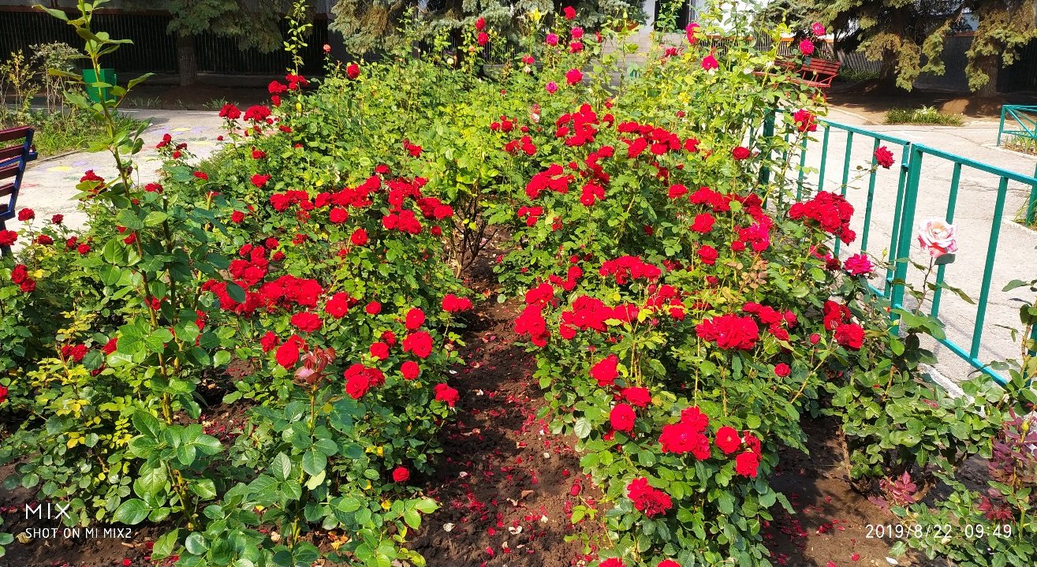
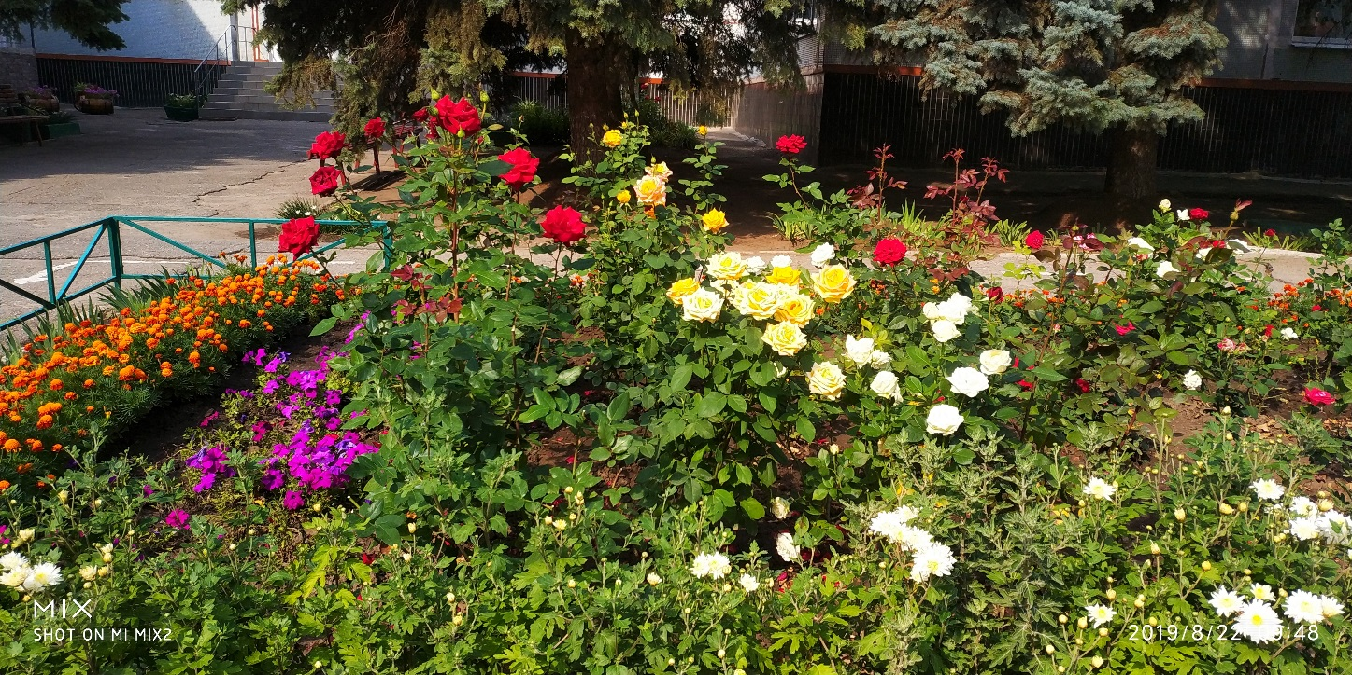
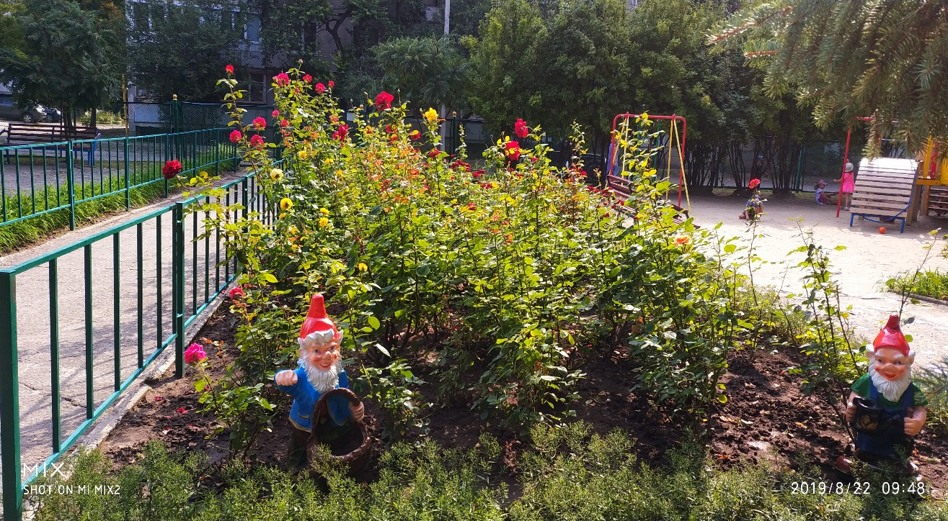
Дякую за увагу!

